Slide 1
De natte cel

Slide 4
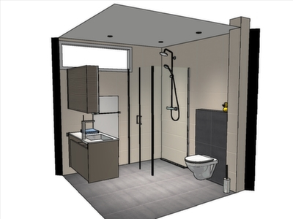

Slide 9
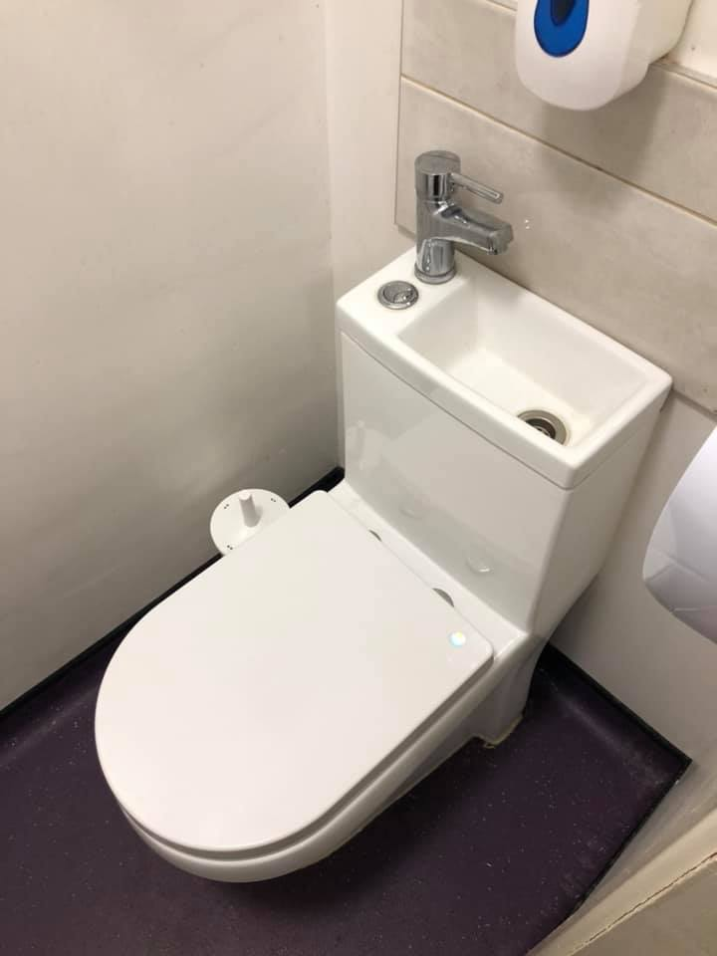

Slide 10
